Slide 1
¿Qué es el control de versiones?
El control de versiones es un sistema que registra los cambios realizados sobre un archivo o conjunto de archivos a lo largo del tiempo, de modo que puedas recuperar versiones específicas más adelante.

Slide 2
Un sistema de control de versiones te permite guardar "fotografías" del estado de tu proyecto en ese instante del tiempo, dándote la capacidad de restaurar ese estado en cualquier momento. Solo tomas una de estás "fotos", trabajas en tu proyecto y si algo sale mal puedes volver a atrás, a algún punto donde todo funcionaba.

Slide 3
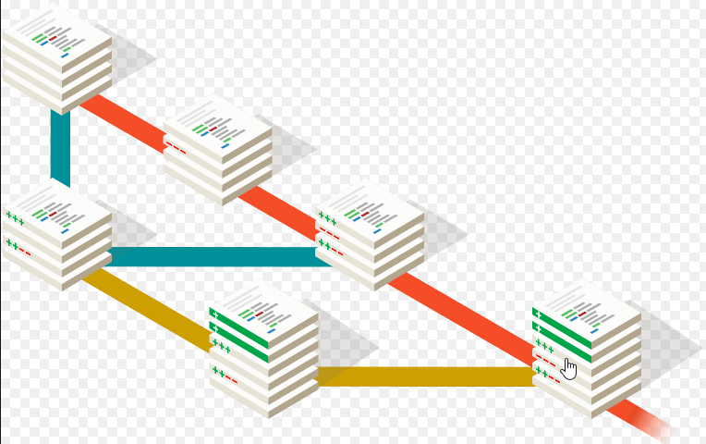
Git es un sistema distribuido, no necesita salir a internet para consultar cambios, todo se hace directamente sobre tu copia local y después se envían cambios hacia el repositorio remoto

Slide 4
Git guarda a lo largo del tiempo una fotografía nueva que encierra el estado actual del archivo con todos sus cambios. Sin embargo, cuando un archivo no cambia, en lugar de guardar la misma fotografía varias veces, guarda una referencia a esa fotografía. De esta forma se optimizan los recursos del sistema.

Slide 5
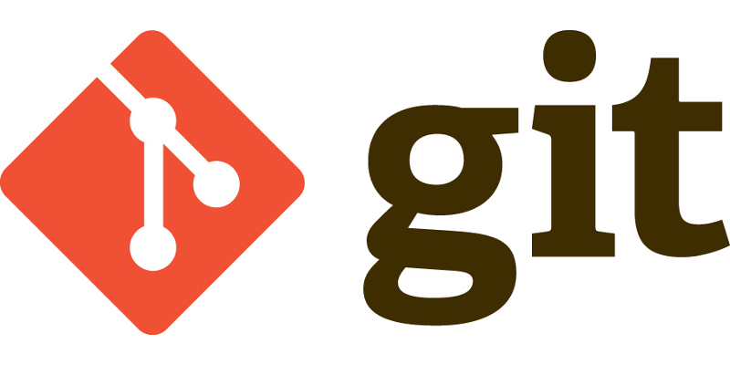
Git comprueba todo, así que es imposible que un archivo se corrompa o se pierda sin que lo sepa.

Slide 6
no remover información
Cuando introduces un cambio en tu proyecto simplemente añade más información al repositorio, lo que permite que sea muy difícil estropear algo por error o que no puedas deshacer esas modificaciones. Después de confirmarlo todo quedará guardado y podrás deshacerlo con toda seguridad.

Slide 7

BIBLIOGRAFIA
http://git-scm.com/book/es/v1/Empezando-Acerca-del-control-de-versiones
http://bitelia.com/2014/05/git-sistema-control-versiones
ADRIANA JAIME MARTINEZ

